Slide 1
Pricing Service CVA Часть 2: Math

Slide 2
Pricing Service CVA - новая платформа для расчета xVA Executive summary
Часть 1:
Запустили новую in-house платформу для расчета CVA
Реализовали все типологии для портфельного и прайсингового расчета
Перевели без потерь на нее всех пользователей
Снизили время расчета с 9 часов до 15 минут
Часть 2:
Математические и программистские аспекты реализации, которые позволили добиться таких результатов
Algorithmic autodifferentiation (AAD)
American Monte Carlo (AMC)

Slide 3
Pricing Service: вычислительная платформа как сервис
Дески / рисковая аналитика (Python API, Excels)
Серверы
Murex via Flex API
Storage
Algos
Клиенты
xVA
Analytical Core
High-level business logic
Tasks Scheduler
Догма, K7M
CRM (Web interface)
Ключевые особенности архитектуры
Распределенные вычисления в «облаке». Протокол взаимодействия легко поддерживает сложные, долгие вычисления.
Реализация алгоритмов использует векторизованные вычисления
Расчет риска с помощью технологий автодифференцирования (AAD)
Расчет сложных продуктов и рисков при помощи American Monte-Carlo
Определение типов деривативных продуктов (payoff) отделено от модели базовых активов
Гибкий API: легко прототипировать, легко использовать
Широкие возможности для интеграции с системами Банка
Notes:
Что такое Pricing Service?
Облачный сервис «одного окна» для работы с ПФИ: оценка, риск, CVA, PnlExplain, сценарии, стрес стест, бэктест, репорты итд
Может быть интегрирована с любой другой АС банка
Легко масштабируется и дорабатывается под нужды клиента
Архитектура? Как пользоваться?
Запрос-Ответ. Есть богатый API как для людей так и для AC.
Платформа содержит собственные вычислительные мощности и систему распределения вычислений – клиенту не нужно об этом думать.
В платформу оперативно подгружаются официальные рыночные данные: у клиента есть есть возможность использования модифицированных официальных данных или альтернативных данных
Технически легко интегрируется с АС банка. В данный момент реализован протокол оптимизированный под скорость взаимодействия. Позволяет интегрироваться с АС находящимися в том же сетевом сегменте и не использующих информацию К1/К2. В планах на следующий год реализация текстового протокола для снятия этих ограничений.
Обзор текущих пользователей PS и возможных проектов в ближайшем будущем. CVA. Murex. WebUI. Электронные каналы: Dogma - structured products, K7M (2023). Обсуждение: маркетмейкинг в электронных каналах. Обсуждение: расширение использования в Рисках.
Какие продукты поддерживает PS?
Практически любые. Вычислительное ядро содержит «конструктор» продуктов и позволяет в короткие сроки добавить поддержку практически любого ПФИ
Ядро реализует принцип «фабрики моделей» и автоматически конструирует и калибрует модель под нужды обрабатываемого ПФИ или портфеля ПФИ.
Ядро содержит универсальный симуляционный векторизованный движок класса American Monte-Carlo с поддержкой авто дифференцирования что позволяет работать с ПФИ и портфелями ПФИ практически любой сложности включая callable/puttable структуры.
Почему PS работает в 50 раз быстрее Numerix CVA?
Мы используем современные технологии как в вычислительном ядре так и в облачной архитектуре сервиса.
В ядре большинство математических операций векторизованы (элементарная единица расчета не одно число а вектор) такой формат работает кратно быстрее на современных процессорах.
Для расчета риска мы используем технологию автодифференцирования которая позволяет считать риск без бампов, кратно быстрее классических систем. Технология пришла из мира MachineLearning.
На уровне облака используется современная система распределения вычислений вдохновленная технологией blockchain. Это позволяет уверенно работать под большими нагрузками.
Платформа Pricing Service поддерживается объединённой командой ДГР и ДИТ. Сейчас команда имеет опыт и экспертизу (но не всегда ресурсы) для масштабирования и доработок платформы под нужды наших текущих или новых внутренних клиента.

Slide 4
Постановка задачи
MC!
AAD!
Нужна чувствительность к каждому входному параметру (к каждой точке поверхности волатильности, например)
Present Value
FXDelta
FXVega
IRVega
DV01
CS01
Greeks
bump
VNEKB
RAZYU
RPZSO
ALFSZ
MURMA
SVSTL
MRCHU
REKRE
CVA (Credit Value Adjustment)
BCVA
(резерв)
DVA (Debit Value Adjustment)
AMC!
Вопросы:
Что такое CVA?
Что такое American Monte Carlo?
И как AMC помогает в задаче вычисления CVA?

Slide 5
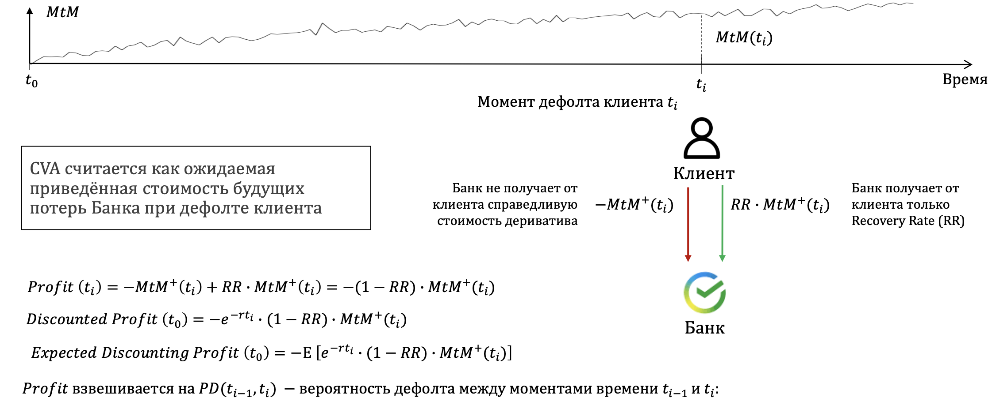
Напоминание про CVA
Credit Value Adjustment (CVA) - это поправка к стоимости сделки на размер кредитного риска контрагента
CVA считается по всем деривативам на внебиржевом рынке
при дефолте контрагента банк получает не рыночную стоимость сделки $MtM(t_{i})$, а только $RR∗MtM(t_{i})$

Slide 6

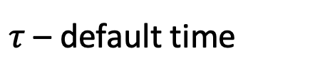







Как считать CVA
loss-given default
$τ$– default time
$${CVA}_{t}=E^{Q}\left[D(0,τ)∙LGD∙1_{τ<T}∙\max{(Risk\text{Free}Price\left(τ,T\right),0)}\right]$$
DiscountFactor
Probability of default
Discounted Positive Exposure
-(1-RR)
Контрагент
не дефолтит
$$MtM\left(t_{i}\right)>0$$
Цена для клиента = RiskFreePrice+CVA-DVA
$$MtM\left(t_{i}\right)>0$$
Контрагент дефолтит
$$−(1−RR)∗MtM\left(t_{i}\right)$$
$$t=t_{i}$$
$$t=0$$
Банк не дефолтит
$$MtM\left(t_{i}\right)<0$$
AMC!
$$MtM\left(t_{i}\right)<0$$
Банк дефолтит
$$(1−RR)∗MtM\left(t_{i}\right)$$

Slide 7




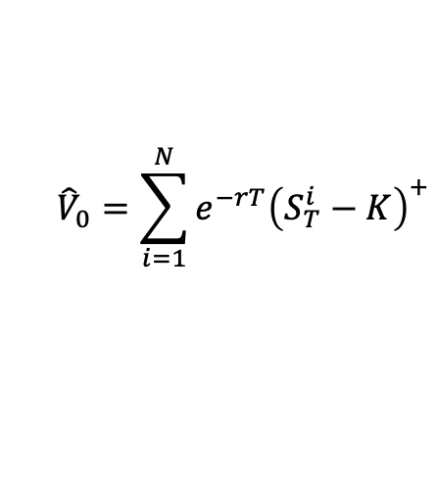

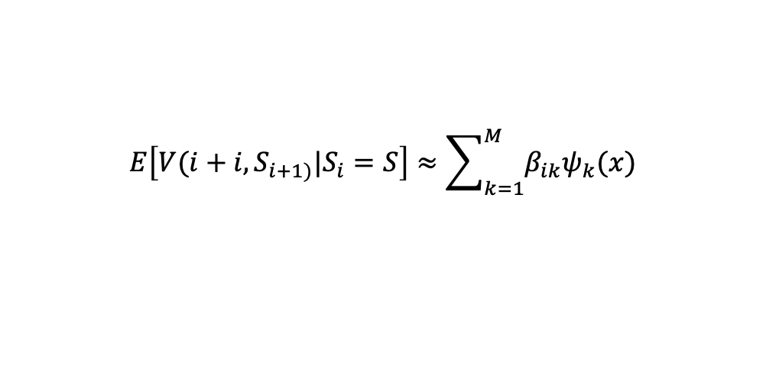
Эволюция прайсинга деривативов
Инструменты
Барьерный опцион с ранним исполнением
Американский опцион
Ванильный европейский опцион в GMB
Азиатский опцион
Аналитические формулы
Regression Based Monte Carlo
Монте-Карло
American Monte Carlo
$$V_{0}=\max_{τ∈[0,T]}{E\left[{e^{−rT}\left(S_{T}−K\right)}^{+}\right]}$$
$$V_{0}=E^{Q}\left[{e^{−rT}\left(S_{T}−K\right)}^{+}\right]$$
$$V_{0}=E^{Q}\left[{e^{−rT}\left(S_{T}−K\right)}^{+}\right]$$
Какое оптимальное время экспирации $τ$?
$$V_{0}=S_{0}N\left(d_{1}\right)−Ke^{−rT}N\left(d_{2}\right)$$
$${\hat{V}}_{0}=\sum_{i=1}^{N}{e^{−rT}{\left(S_{T}^{i}−K\right)}^{+}}$$
$$V\left(i,S\right)=max⁡(h\left(s\right),E\left[e^{−r\left(t_{i+1}−t_{i}\right)}V(i+i,S_{i+1)}|S_{i}=S\right]$$
$$E\left[V(i+i,S_{i+1)}|S_{i}=S\right]≈\sum_{k=1}^{M}{β_{ik}ψ_{k}(x)}$$
Модели

Slide 8


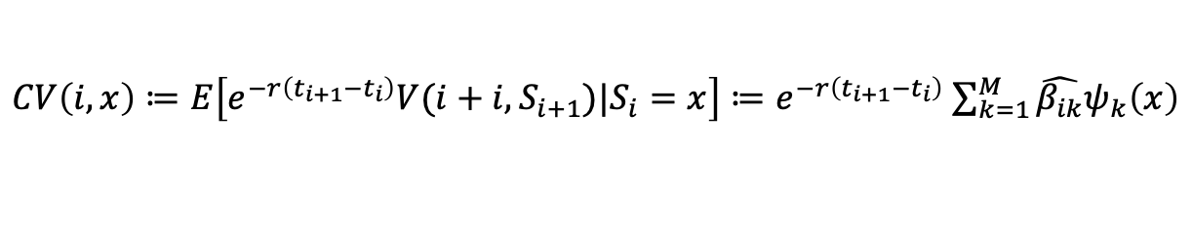
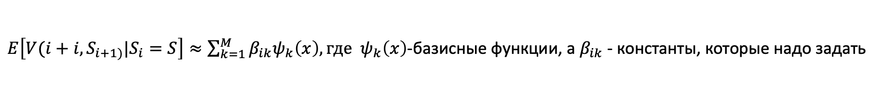

Regression Based Monte Carlo
$$V_{0}=\max_{τ∈[0,T]}{E\left[{e^{−rT}\left(S_{T}−K\right)}^{+}\right]}$$
Пусть ${0=t}_{0}<t_{1}<…<t_{n}=T −моменты времени, в которые можно исполнить опцион$
Используем принцип динамического программирования
$$V\left(i,S\right)=max⁡(h\left(s\right),E\left[e^{−r\left(t_{i+1}−t_{i}\right)}V(i+i,S_{i+1})|S_{i}=S\right],i=0,…,m−1;V\left(m,S\right)=h(S)$$
Идея Regression-Based Monte Carlo
$E\left[V(i+i,S_{i+1)}|S_{i}=S\right]≈\sum_{k=1}^{M}{β_{ik}ψ_{k}\left(x\right), где{ ψ}_{k}\left(x\right)}$-базисные функции, а $β_{ik}$ - константы, которые надо задать
Насимулировав N штук $\left(S_{i}^{n}, V(i+1,S_{i+1}^{n}\right);n=1,…N$ ,найдем вектор $β_{i}={\left(β_{i1},…,β_{iM}\right)}^{T}из условия:$
$$\min_{β_{i}}{{\left\|V\left(i+1,S_{i+1}\right)−{ψ(S_{i})}^{T}β_{i}\right\|}^{2}}$$
Здесь $ψ\left(S_{i}\right)={(ψ_{k}(S_{i}^{n}))}_{k,n} −это матрица M×N$
$V(i+1,S_{i+1}$)=${(V(i+1,S_{i+1}^{n}\text{)=})}_{n=1…N}$- это N$×1 вектор$
$${\hat{β}}_{i}={\left(\left(ψ(S_{i}\right){ψ\left(S_{i}\right)}^{T}\right)}^{−1}ψ\left(S_{i}\right)V(i+1,S_{i})$$
$CV\left(i,x\right)≔E\left[e^{−r\left(t_{i+1}−t_{i}\right)}V(i+i,S_{i+1})|S_{i}=x\right]≔e^{−r\left(t_{i+1}−t_{i}\right)}$ $\sum_{k=1}^{M}{\hat{β_{ik}}ψ_{k}\left(x\right)}$

Slide 9
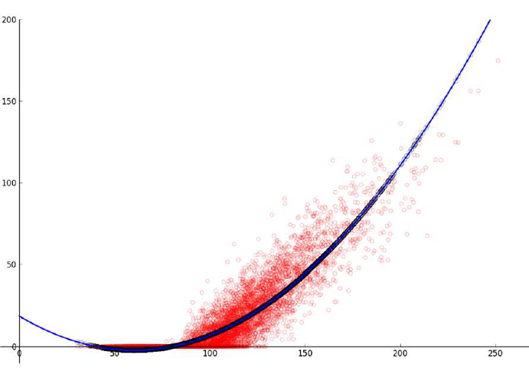




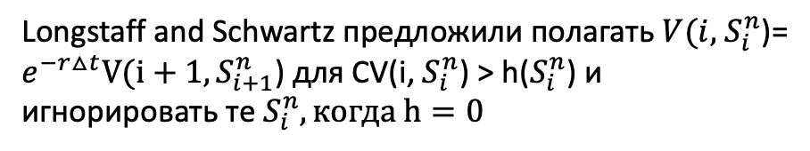
Алгоритм Regression Based Monte-Carlo
Насимулировать N путей S для $t_{1}<…<t_{m}$
$В t=$ $t_{m}$ , V(m, $S_{m}^{n})=h\left(S_{m}^{n}\right);n=1,…,N$
$Для i=m−1, …, 1 делаем:$
$Используем регрессию для нахождения \hat{β_{i}}$
$Кладем V\left(i,S_{i}^{n}\right)≔max⁡\left({h(S}_{i}^{n}),CV\left(i,S_{i}^{n}\right)\right);n=1,…,N$
$V_{0}≔\frac{e^{−r△t}}{N}\left(\left(V(1,S_{1}^{1}\right)+…+\left(V(1,S_{1}^{N}\right)\right)$
Longstaff and Schwartz предложили полагать $V(i,$ $S_{i}^{n}$)= $e^{−r△t}V(i+1,S_{i+1}^{n}$) для CV(i, $S_{i}^{n}$) > h($S_{i}^{n}$) и игнорировать те $S_{i}^{n}, когда h=0$

Slide 10
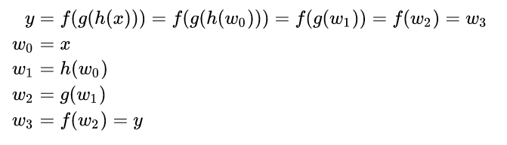

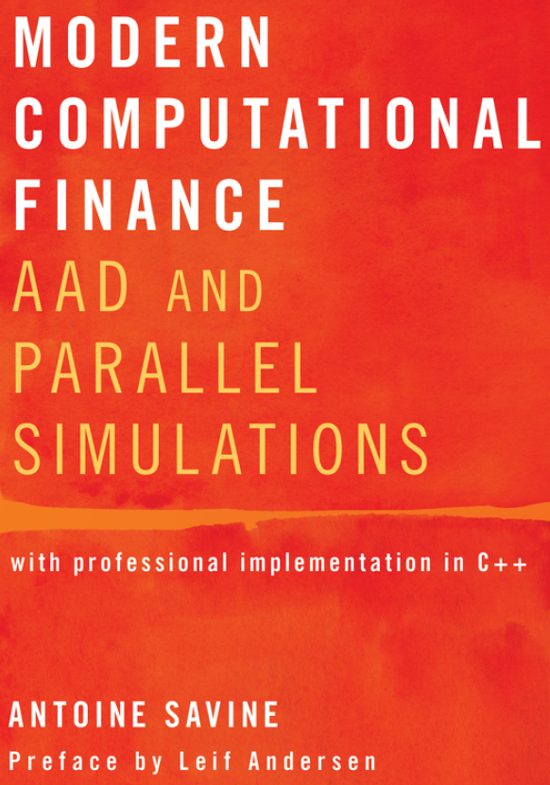



AAD: Automatic Adjoint Differentiation
Стандартное правило дифференцирования дает:
Если добавить так же правила дифференцирования произведения, суммы (и т.п.) функций и правила дифференцирования элементарных функций (exp, log, sin, cos и т.д.), то получаем задачу с большим количеством действий, которые компьютер теоретически может сделать.
Истории успеха этого подхода в других проектах

Slide 11
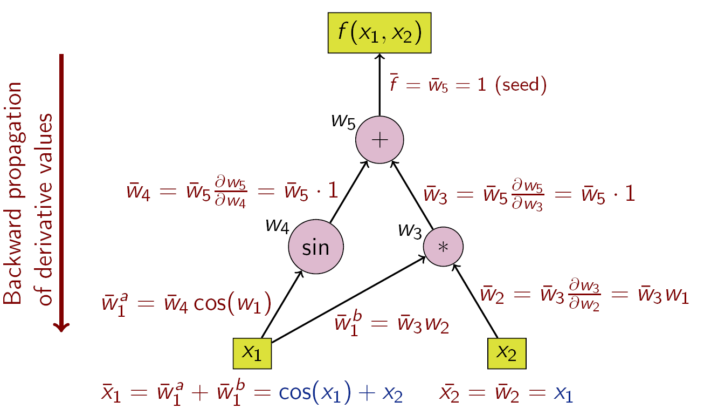
AAD: Automatic Adjoint Differentiation

Slide 12
AAD: Automatic Adjoint Differentiation

Slide 13
AAD: Automatic Adjoint Differentiation
Что нужно что бы это заработало для сложного алгоритма?
Адаптация вычислительных алгоритмов под ограничения подхода
Протаскивание adjoint’ов
TODO
Интеграция специализированной библиотеки
Open source options -- TODO
Matlogica ©

Slide 14
Конструктор payoff: универсальный языка описания ПФИ
Все ПФИ описаны внутри PS единообразно, используя специально разработанный язык. Продукт на языке PS получает полноценное «гражданство» в системе: будет работать оценка, риск, PNL explain, xVA, etc
Язык PS достаточно богат для описания ПФИ практически любой сложности, включая callable/puttable структуры, есть возможность рекурсивного описания (свопцион – опцион на своп, xVA - стрип опционов на портфель)
Новые продукты могут быть выведены в ПРОМ за несколько дней
Характеристики продукта
Реализация в Pricing Service
# Get market observables the payoff needs
s1 = spot(“SBER_RUB”, “01/03/2023”)
s2 = future(“FUT:USDRUB:1M”, “01/03/2024”)
s3 = spot(“RUB_KEY_RATE”, “01/03/2023”)
# Check barriers, or other conditions, log probabilities if needed
log_info(s1>140, “Coupon probability”, “03/03/2023”)
# pay exotic coupons
If s1>140:
pay(s1-140, “RUB”, “03/03/2023” , “exotic coupon”)
Else:
pay(s1 / s2, “USD”, “05/3/2024”, “can be paid in different ccys”)
# Check “american style” optionality:
If continuation_value(“01/12/2022”) < 0:
# want to early terminate
return
References
Underlyings: spots, futures, ibor rates etc
Dates: observation dates, expiration dates, payment dates etc
Events:
Barriers, optionality etc
Cashflows:
coupons, notional exchange etc

Slide 15
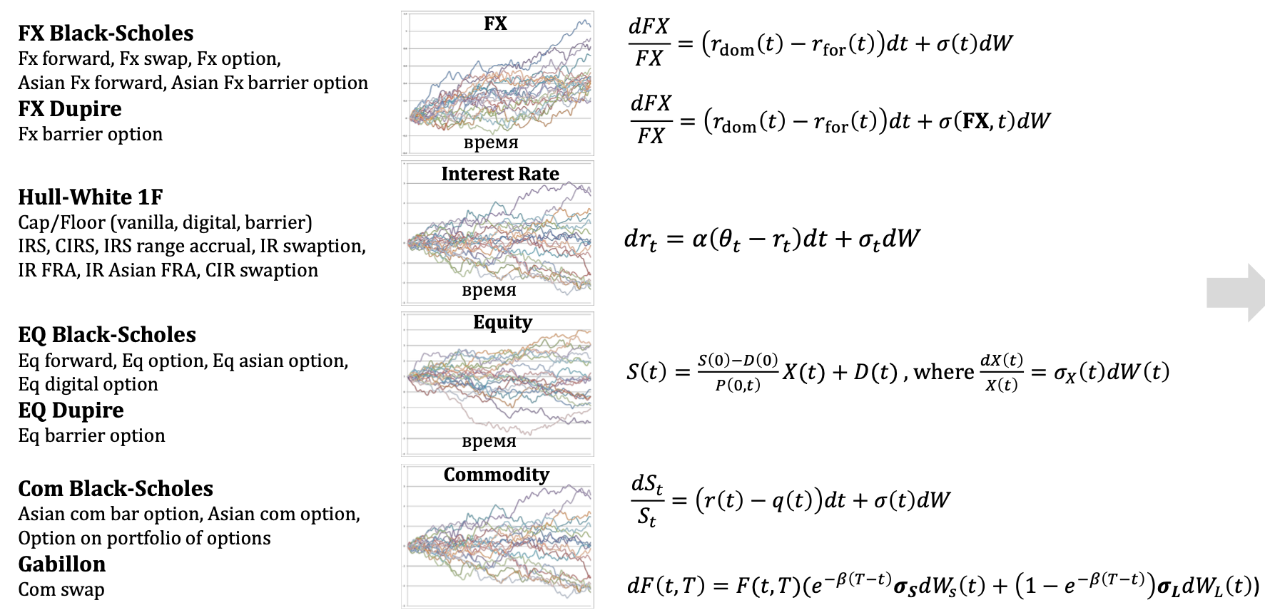
Фабрика моделей: читаем описание ПФИ, строим модель автоматически
PS анализирует описание ПФИ и собирает и калибрует необходимую модель из элементарных стох. дифференциальных уравнений динамики отдельных риск факторов. При этом полученная модель оптимизирована под конкретный ПФИ в работе для максимальной скорости расчетов.
Подход позволяет оперативно добавлять/дорабатывать риск факторы. Как только уравнение динамики риск фактора добавлено в PS будет работать оценка, риск, PNL explain, xVA etc.
[Уравнения для риск факторов идут ниже]
,

Slide 16
Может понадобиться

Slide 17
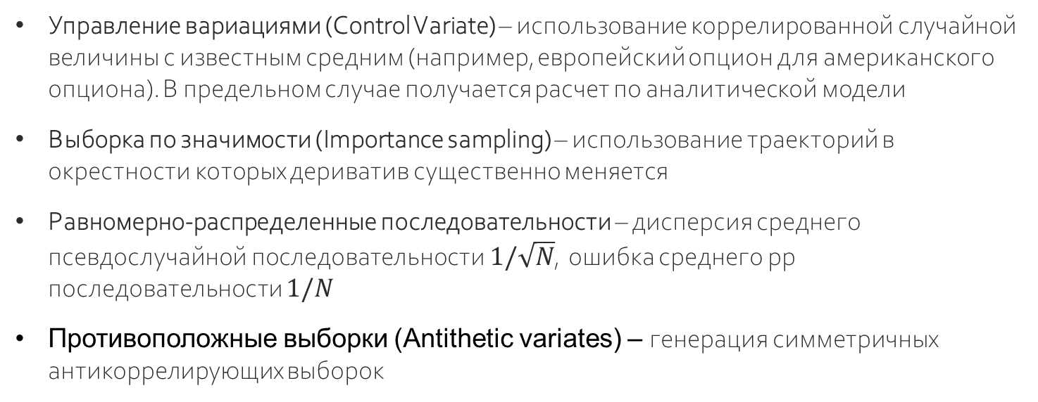
Методы ускорения американского Монте-Карло
Управление вариациями (Control Variate) – использование коррелированной случайной величины с известным средним (например, европейский опцион для американского опциона). В предельном случае получается расчет по аналитической модели
Выборка по значимости (Importance sampling) – использование траекторий в окрестности которых дериватив существенно меняется
Равномерно-распределенные последовательности – дисперсия среднего псевдослучайной последовательности $1/\sqrt{N}$, ошибка среднего рр последовательности $1/N$
Противоположные выборки (Antithetic variates) – генерация симметричных антикоррелирующих выборок

Slide 18
Особенности американского Монте-Карло
Скорость расчета - линейно зависит от размерности модели рынка (методы на деревьях - экспоненциально), есть возможность распараллеливать вычисления
Универсальность для продуктов – подходит для любого типа дериватива (выплаты по которому зависят от конечномерного марковского процесса)
Гибкость модели – можно задавать любую стохастичную динамику базовых активов (на практике надо проверять сходимость)
Масштабируемость – легко добавляется риск-факторы и новые продукты
…

Slide 19
Эволюция моделей оценки стоимости деривативов
Эволюция пейоффов | Эволюция моделей рынков | Эволюция методов прайсинга | Текущее использование
Европейские опционы | Однофакторные модели рынка с постоянной волой | Аналитический | Бенчмарк, применяется для ускорения расчетов
Американские опционы | Одно/двух-факторные модели, локальная волатильность | Методы конечных разностей Модели на деревьях | Используется для моделей низкой размерности
Экзотические опционы | Многофакторные модели со стохаст. волатильностью | American Monte Carlo | Лучшая практика
Инструменты с транзакционными издержками (bid-ask) | Рыночная модель с транзакционными издержками | Обучение с подкреплением | Оптимальный маркет-мейкинг
Сделки влияющие на рынок (price impact) | Микроструктурные модели рынка | Мульти-агентное обучение с подкреплением | Академические разработки, закрытие большой заявки

